Slide 1
6 клас
Українська мова
Тема: Написання займенників із прийменниками
Вчитель: Дейнекіна Оксана Олександрівна

Slide 2
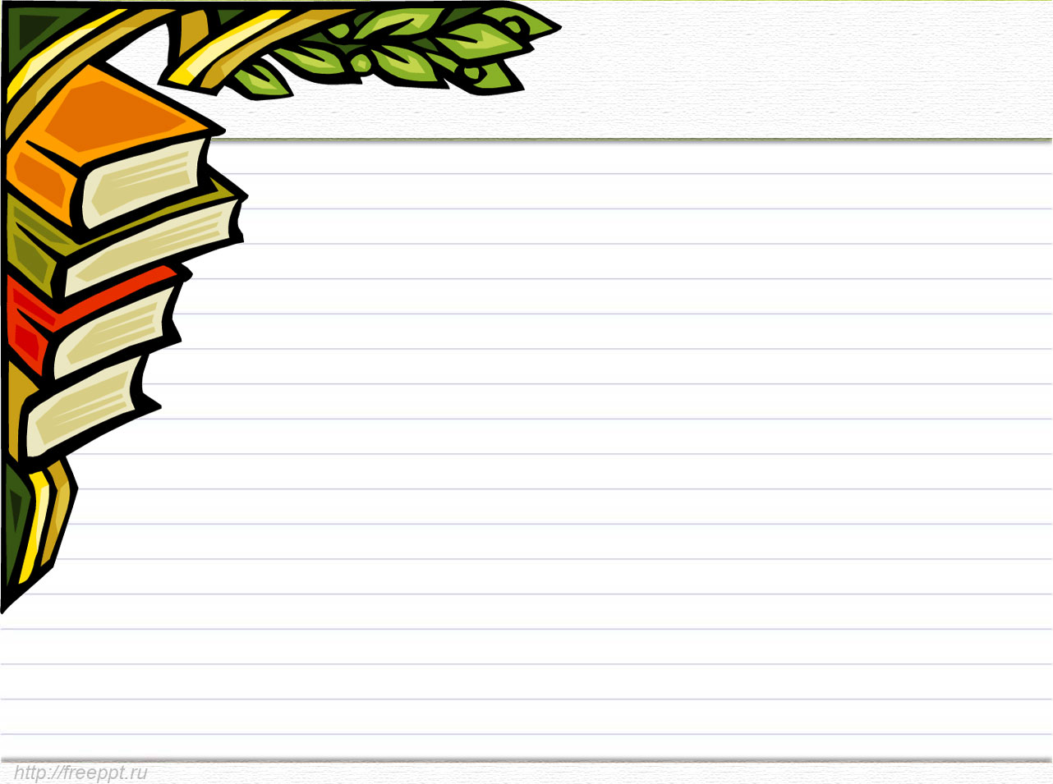
МЕТА:
-удосконалювати загальнопізнавальні вміння утворювати неозначені займенники, правильно їх писати, аналізувати речення й тексти щодо стилістичної ролі в них неозначених займенників, помічати й виправляти помилки в написанні та вживанні неозначених займенників;
-розвивати орфографічні вміння написання займенників цього розряду разом, через дефіс й окремо;
-за допомогою мовленнєво-комунікативного дидактичного матеріалу виховувати почуття поваги школярів до вчителів.
Правопис: написання разом і через дефіс неозначених займенників; написання займенників з прийменниками окремо.
Лексикологія і фразеологія: засвоєння народних висловів, до складу яких входять заперечні й неозначені займенники.
Тип уроку: урок формування практичних умінь і навичок.

Slide 3
Спочатку
пригадаймо!
Він, вона, воно, вони
Я, ми
Особові займенники
Має 9 розрядів
Вказує, але не називає
Займенник
Ти, ви
При відмінюванні з'являється приставний Н

Slide 4
Зворотний
Не має Н.в.
Не має числа
Питальні й відносні
Питальні утворюють питальні речення
Відносні сполучають частини складного речення

Slide 5
Неозначені
Утворюються від питальних із додаванням часток аби, де-, -сь, казна, хтозна, будь, небудь
Написання неозначених займенників
Разом пишуться із частками аби,де-, -сь
Через дефіс пишуть із частками казна, хтозна, будь, небудь

Slide 6
Знайди код
Закодуй слова, відповідно до
інструкції, код запиши.
Особові-0
Зворотний- 1
Відносні-2
Неозначені-3
Ми, хтось,тобі, собі, кому-небудь, себе, кого, нею, скільки, хтозна.

Slide 7
Знайди помилки та виправ
Когось, аби-чий, казна-хто, скільки-небудь, будьщо, де чий, абикого, хтозна чому, хто сь, будь-ким, що небудь, де-який

Slide 8
Досліди!
Чому написано саме так?
Поясни
Будь-ким Будь із ким

Slide 9
Потрібно знати!

Slide 10
Запамятайте!

Slide 11
Нумо практикувати!

Slide 13
Висновок
Відповідь до завдання “Знайди код” - 0301312023

Slide 14
Домашнє завдання
Повторити все про займенник
§ 58-61
2.Скласти 5-6 речень про правила
безпечної поведінки в Інтернеті,
використовуючи неозначені
займенники

